Slide 1
Compte administratif 2021
Conseil municipal du 30 juin 2022

Slide 2
1. Budget principal

Slide 3
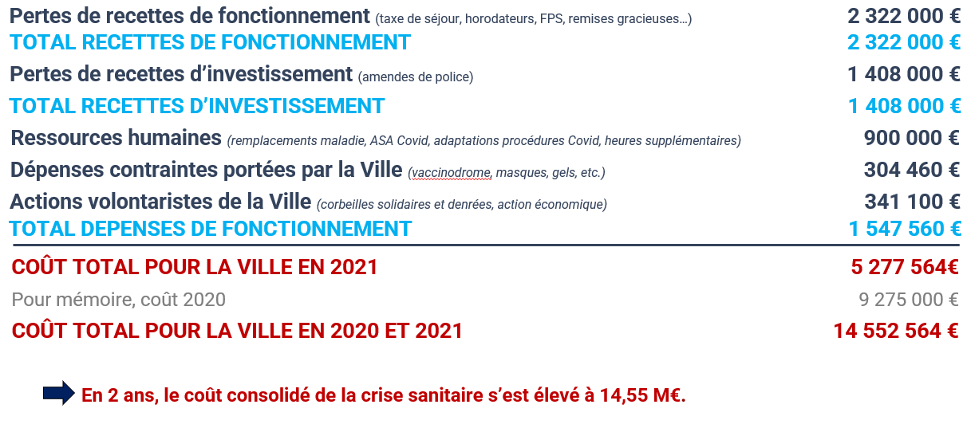
La crise a fortement affecté les finances de la Ville
Pertes de recettes de fonctionnement (taxe de séjour, horodateurs, FPS, remises gracieuses…) 2 322 000 €
TOTAL RECETTES DE FONCTIONNEMENT 2 322 000 €
Pertes de recettes d’investissement (amendes de police) 1 408 000 €
TOTAL RECETTES D’INVESTISSEMENT 1 408 000 €
Ressources humaines (remplacements maladie, ASA Covid, adaptations procédures Covid, heures supplémentaires) 900 000 €
Dépenses contraintes portées par la Ville (vaccinodrome, masques, gels, etc.) 304 460 €
Actions volontaristes de la Ville (corbeilles solidaires et denrées, action économique) 341 100 €
TOTAL DEPENSES DE FONCTIONNEMENT 1 547 560 €
COÛT TOTAL POUR LA VILLE EN 2021 5 277 564€
Pour mémoire, coût 2020 9 275 000 €
COÛT TOTAL POUR LA VILLE EN 2020 ET 2021 14 552 564 €
En 2 ans, le coût consolidé de la crise sanitaire s’est élevé à 14,55 M€.

Slide 4
La gestion rigoureuse de 2021 a permis de restaurer les marges de manœuvre de la collectivité
La gestion rigoureuse de la Ville opérée en 2021 a permis d’amortir une partie du choc de la crise :
+ 3,3 M€ d’épargne brute en 2021 par rapport à 2020 ;
Une capacité de désendettement de 7,8 années (contre 8,9 années en 2020).
Budget principal | 2014 | 2015 | 2019 | 2020 | 2021
Epargne brute | 19,7 M€ | 21,7 M€ | 28,0 M€ | 21,2 M€ | 24,5 M€
Capacité de désendettement | 9,5 ans | 8,5 ans | 6,2 ans | 8,9 ans | 7,8 ans
Impact crise sanitaire

Slide 5
1.1. Dépenses de fonctionnement
D’un montant de 140,1 M€ en 2021, les dépenses réelles de fonctionnement intègrent :
les charges de personnel (83,5 M€) : ce poste connaît une évolution maîtrisée de + 0,5 M€. Ces dépenses intègrent le glissement-vieillesse-technicité (GVT) d’environ 1 M€ (soit un effort réel de - 500K€) ;
Les autres charges de gestion courante (29,1 M€) dont les subventions aux associations (8,1 M€) et CCAS (7,4 M€), SDIS (4,1 M€), Ecole d’art (1,5 M€) ;
les charges à caractère général (23,7 M€) comprenant les fluides, fournitures et contrats divers, frais d’entretien et de transport, impôts ;
Les charges financières et intérêts de la dette (3,1 M€) poursuivent leur diminution (-0,3 M€).

Slide 6
1.2. Recettes de fonctionnement
D’un montant de 164,7 M€ en 2021, les recettes réelles de fonctionnement intègrent notamment :
Les impôts locaux (70,2 M€), sans augmentation des taux d’imposition ;
Les dotations (36,6 M€), dont le montant tient compte de l’intégration de l’allocation compensatrice de taxe d’habitation au sein du coefficient correcteur dans le cadre de la réforme de la taxe d’habitation en 2021 ;
L’attribution de compensation (37,6 M€), qui demeure stable.

Slide 7
1.3. Dépenses d’investissement
D’un montant de 55,5 M€ en 2021, les dépenses réelles d’investissement intègrent :
Les dépenses d’équipement (34,8 M€, auxquels s’ajoutent 1,2 M€ au titre du budget annexe activités aquatiques), dont le haut niveau a fortement contribué au soutien économique du territoire durant la crise de la covid-19 ;
Les emprunts et dettes assimilées (20,2 M€) ;
Les participations (0,4 M€), dont 113 k€ de versement en capital pour la création de la SPL Grand Avignon Aménagement et 304 k€ dans le cadre du rachat des actions détenues par le CD de Vaucluse au sein de la société du marché d'intérêt national d'Avignon (SMINA).
50,1 M€
35,6 M€
36,0 M€

Slide 8
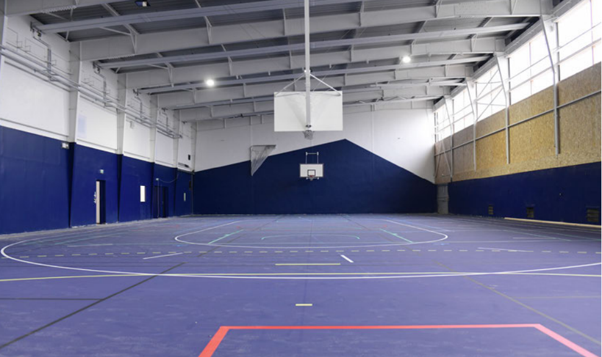
Focus – Principales réalisations 2021
Poursuite et fin du PPI 2016-2020 (16,8 M€)
Amélioration du service rendu aux Avignonnais (3,2 M€ : travaux au poste de police de Saint-Chamand ; interventions dans les écoles Trillade, St Gabiel, Arrousaire, Rotondes) ;
NPRU Rocade / St Chamand / Quartier Ouest (1,7 M€ : Contre Allée Nord, requalification Espace Barbière ; bibliothèque éphémère) ;
Equipements sportifs structurants (1,5 M€ : Gymnase de la Barbière ; Parc des sports; Gymnase Philippe de Girard) ;
Aménagements de voieries (1,7 M€ : rue Bonaparte, rue Massillargues ; travaux de l’avenue Moulin Notre-Dame ; Réalpanier) ;
Aménagement du Parc de la Fabrica, Voie Verte de l’Oulle, voies cyclables (1,6 M€).
BUDGET
2021
Rénovation du gymnase Philippe de Girard

Slide 9
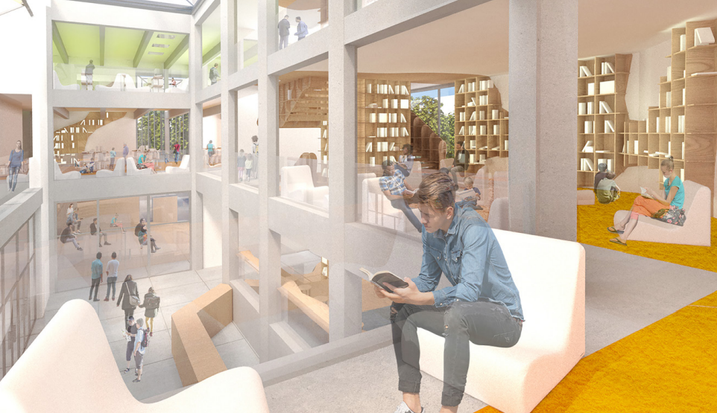
Focus – Principales réalisations 2021
Première année d’exécution du PPI 2021-2026 (13,7 M€)
BUDGET
2021
Début des travaux de réhabilitation
de la médiathèque Jean-Louis Barrault
(210 k€ en 2021 ; coût prévisionnel de l’opération : 8,5 M€)

Slide 10
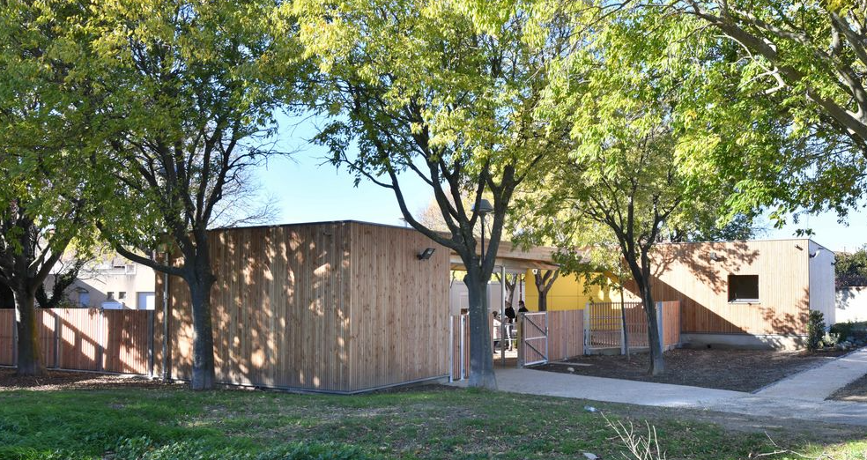
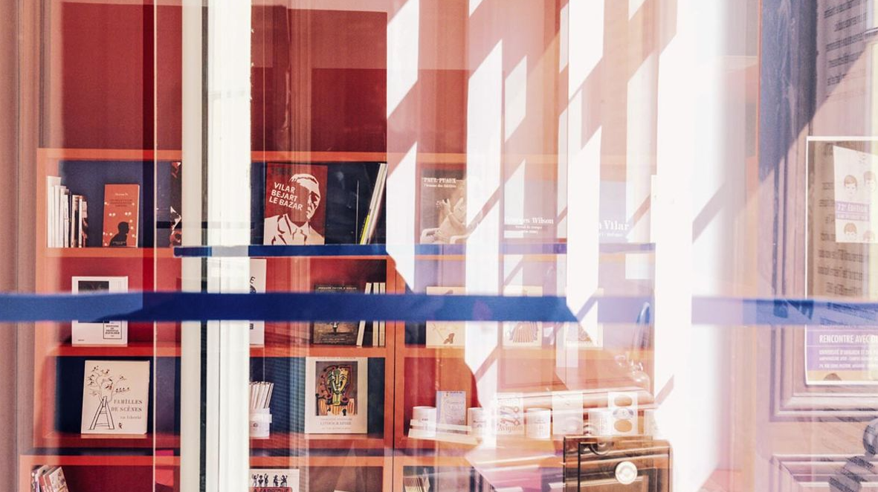
Focus – Principales réalisations 2021
Première année d’exécution du PPI 2021-2026 (13,7 M€)
Travaux de rénovation réalisés pour la mise en accessibilité et en sécurité de la Maison Jean Vilar
(0,5 M€ en 2021 ; coût prévisionnel de l’opération : 1,1 M€)
Extension de l'école maternelle Clos du Noyer
(206 k€ en 2021 ; coût prévisionnel de l’opération : 0,5 M€)
BUDGET
2021

Slide 11
1.4. Recettes d’investissement
D’un montant de 47,1 M€ en 2021, les recettes réelles d’investissement intègrent :
Les dotations, fonds divers et réserves (17,0 M€), comprenant 5,9 M€ de FCTVA, 0,3 M€ de taxe d’aménagement et 10,7 M€ d’excédents de fonctionnement capitalisés.
Les subventions d’investissement (7,0 M€). Ce chapitre fait apparaître les amendes de police (0,9 M€) ainsi que les subventions d’investissement perçues par la Ville (6,1 M€) ;
Les emprunts (23 M€).

Slide 12
1.5. Dette et capacité de désendettement
L’encours de la dette est au 31 décembre 2021 de 190,5 M€. La part d’endettement à taux fixe est de près de 69 %.
La capacité de désendettement, de 7,8 années, est en nette amélioration par rapport à 2020.
Exprimé en nombre d’années, cet indicateur signifie que la Ville pourrait se désendetter en 7,8 ans si elle affectait l’intégralité de son épargne brute au remboursement de sa dette. Les analystes estiment que ce ratio ne doit pas être supérieur à 10 ans.

Slide 13
2. Budgets annexes

Slide 14
2. Budgets annexes
Restauration scolaire : ce budget de 4,3 M€ en recettes (3,5 M€ en fonctionnement et 0,8 M€ en investissement) et 3,8 M€ (3,3 M€ en fonctionnement et 0,5 M€ en investissement) en dépenses comprend une subvention versée par le budget principal à hauteur de 1,5 M€ en fonctionnement et 556 K€ en investissement. Pour mémoire, le coût net d’exploitation de 2013 (activité déléguée) se chiffrait à 2,12 M€.
Activités aquatiques : Ce budget de 6,4 M€ en recettes (4,6 M€ en fonctionnement et 1,8 M€ en investissement) et 6,0 M€ en dépenses (4,2 M€ en fonctionnement et 1,8 M€ en investissement) comprend, en plus des dépenses liées à la gestion du Stade nautique, la gestion de l’ensemble des piscines municipales. La subvention d’équilibre pour l’activité des piscines versée par le budget principal est de 2,1 M€ et de 1,7 M€ pour le Stade nautique (soit 3,8 M€ au total).
Locations commerciales : Ce budget a intégré au 1er mars 2019 la gestion des Halles, reprise en régie. De 672 K€ (630 K€ en fonctionnement et 43 K€ en investissement) en dépenses et 631 K€ en recettes (576 K€ en fonctionnement et 55 K€ en investissement) en 2021, il comprend notamment les revenus des immeubles (105 K€) pour la gestion des baux ainsi que des loyers encaissés et la refacturation de charges sur les Halles centrales (321 K€).
Crématorium : Ce budget, de 800 K€ en recettes (661 K€ en fonctionnement et 140 K€ en investissement) et de 533 K€ en dépenses (379 K€ en fonctionnement et 154 K€ en investissement), est principalement composé des produits perçus auprès des usagers à hauteur de 596 K€.
Chambre funéraire : Ce budget, de 0,14 M€, est principalement constitué par les prestations de services pour 128 K€.

Slide 15
Merci de votre attention

